Slide 1

MÓDULO 3 · TRABALHO, ENERGIA E QUANTIDADE DE MOVIMENTO · AULA 44
Conservação da Quantidade de Movimento
Sistemas isolados
Conservação da Quantidade de Movimento (Sistemas isolados)

Slide 2
Para começar
Quando um patinador parado empurra outro patinador parado sobre o gelo, o que acontece com cada um deles depois?
POSSOR · Trabalho, Energia e Quantidade de Movimento · Aula 44
2

Slide 3
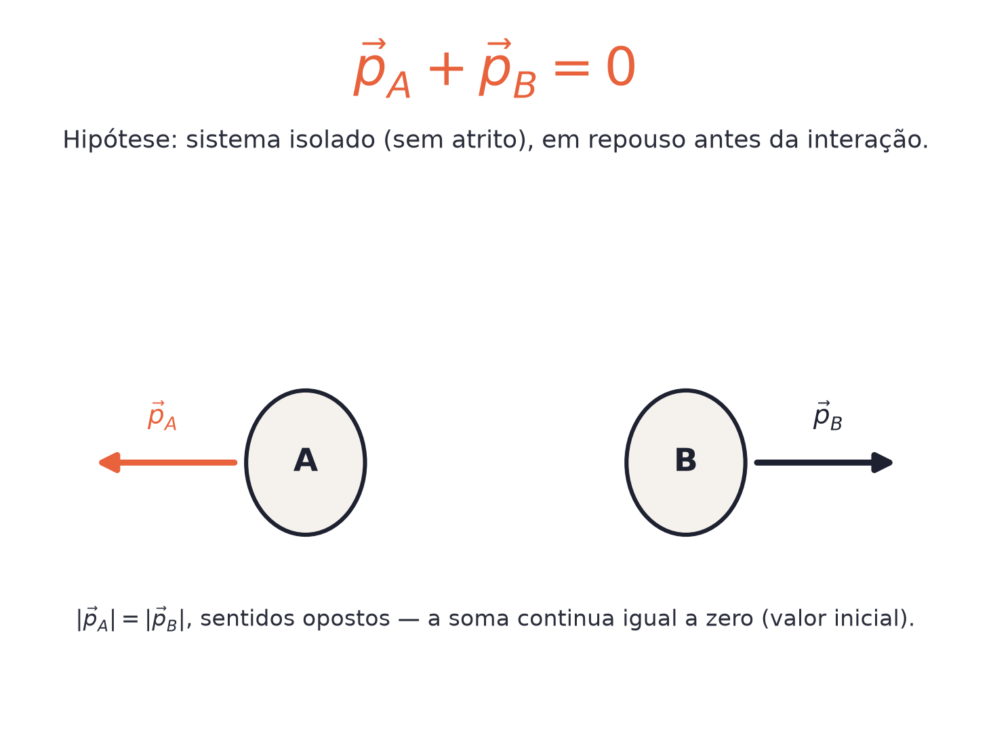
O conceito central
Num sistema isolado (sem força externa resultante), a quantidade de movimento TOTAL permanece constante: p_{total} = mesmo valor antes e depois.
POSSOR · Trabalho, Energia e Quantidade de Movimento · Aula 44
3

Slide 4
Como funciona
As forças internas entre os corpos são pares ação-reação (3ª Lei, Módulo 2) e se cancelam na soma total.
• Antes de se empurrarem: p_{total} = 0 (repouso)
• Depois: os dois se movem em sentidos opostos, e a soma continua sendo zero
POSSOR · Trabalho, Energia e Quantidade de Movimento · Aula 44
4

Slide 5

Cuidado com essa armadilha
Analisar cada corpo isoladamente esconde a conservação — é a SOMA vetorial das quantidades de movimento dos dois que não muda.
POSSOR · Trabalho, Energia e Quantidade de Movimento · Aula 44
5

Slide 6
Exemplo resolvido
Dois patinadores em repouso se empurram; um deles (massa m₁) sai com velocidade v₁.
m₁·v₁ + m₂·v₂ = 0
v₂ = −(m₁·v₁)/m₂
Sentidos sempre opostos
POSSOR · Trabalho, Energia e Quantidade de Movimento · Aula 44
6

Slide 7
Roteiro de hoje
1
Pergunta inicial
2
p_total constante
3
Exemplo resolvido
4
Exercícios
POSSOR · Trabalho, Energia e Quantidade de Movimento · Aula 44
7

Slide 8

Hora dos Exercícios — Fixação
QUESTÃO 1
Dois patinadores de massas 50 kg e 70 kg, inicialmente em repouso sobre gelo sem atrito, se empurram. O patinador de 50 kg sai com velocidade de 2,8 m/s. Calcule a velocidade do patinador de 70 kg.
💡 Dica
Some vetorialmente (com sinais) as quantidades de movimento de todos os corpos do sistema.
POSSOR · Trabalho, Energia e Quantidade de Movimento · Aula 44
8

Slide 9

Gabarito e Encerramento
Resposta
p_{total} inicial = 0. m₁·v₁ + m₂·v₂ = 0 ⇒ 50×2,8 + 70×v₂ = 0 ⇒ v₂ = -140/70 = -2 m/s (sentido oposto ao do primeiro patinador).
Resumo da Aula
A 3ª Lei de Newton garante que as forças internas se cancelam na soma.
• p_{total} é o mesmo antes e depois, sempre que não há força externa resultante.
Próxima aula: Colisões Elásticas e Inelásticas — o que acontece no choque.
POSSOR · Trabalho, Energia e Quantidade de Movimento · Aula 44
9

